Slide 1
Распределенные системы управления сверхбольших объемов данных
Выполнил: Воронин Д.Л.
Научный руководитель: Муравьев С.К.
Москва 2013г.

Slide 2
Существующие проблемы информации

Slide 3
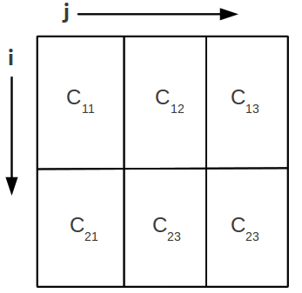
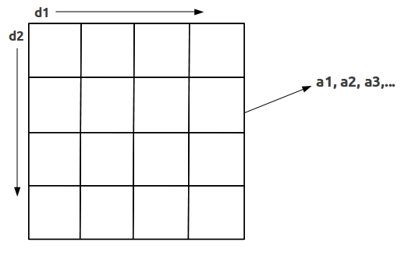
Модель хранения данных в многомерных массивах
Массив SciDB
Чанки

Slide 4
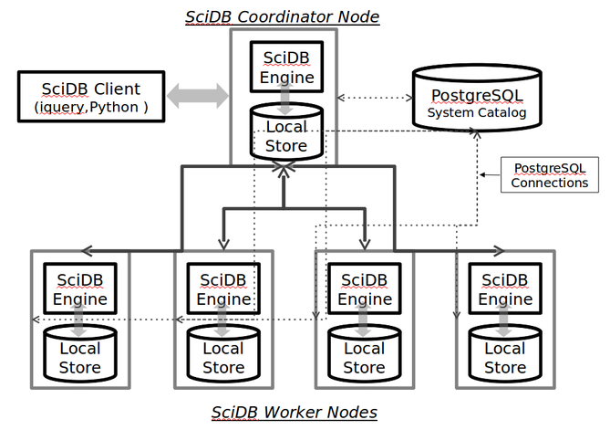
Архитектура кластера СУБД SciDB

Slide 5
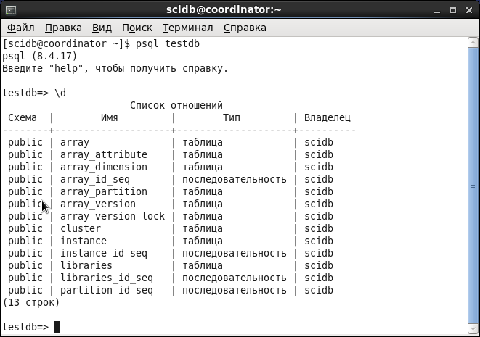
Структура таблицы PostgreSQL, используемой SciDB

Slide 6
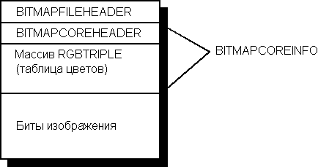
Формат BMP

Slide 7
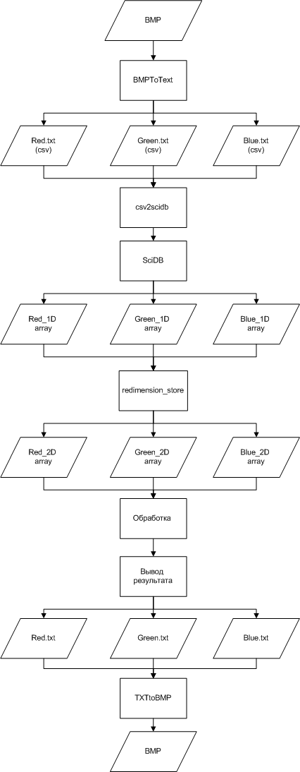
Фильтрации изображения средствами SciDB

Slide 8
Основные результаты
Проведен анализ архитектуры SciDB и его хранилища. Показано, что SciDB можно использовать для хранения и обработки данных графического изображения.
Разработан механизм по загрузке данных изображения в SciDB.
Разработан алгоритм по обработке данных изображения.

